Slide 1
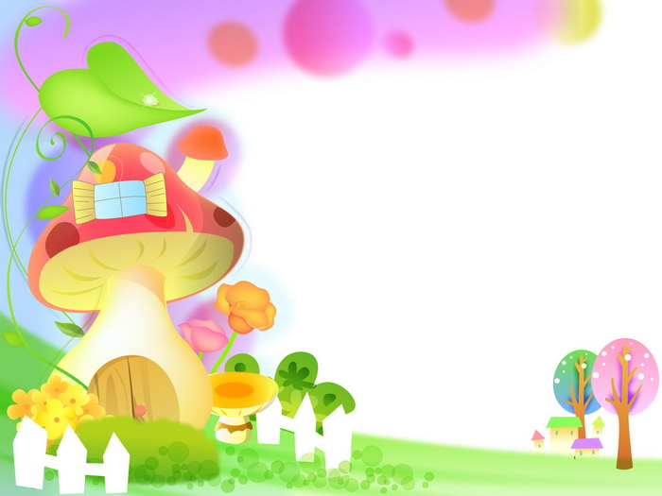
Дидактическая игра
«Что, когда?»
«Нәрсә, кайчан?»

Slide 2

Задачи:
Учить детей называть времена года, определять признаки (зима, весна, лето,осень).
Составлять небольшие рассказы по содержанию сюжета, в рамках лексической дозы УМК по обучению дошкольников татарскому языку.
Максат:
Балаларныӊ хәтерләрен, игътибарларын Һәм сөйләм телләрен үстерүне дǝвам итү.

Slide 3
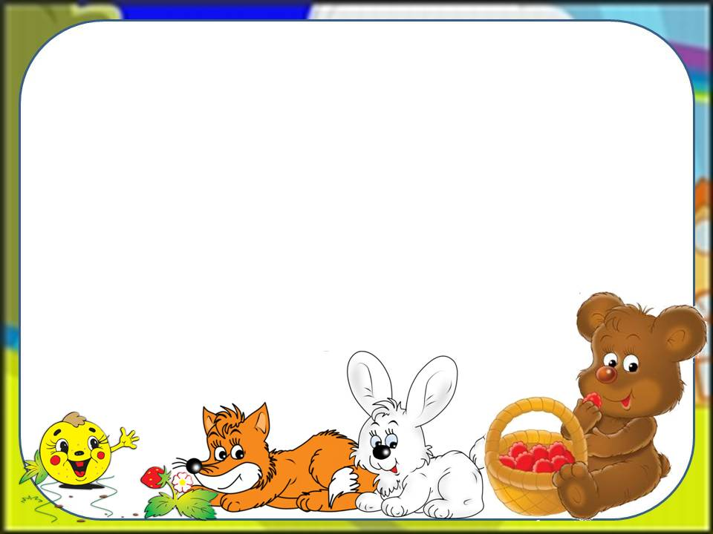
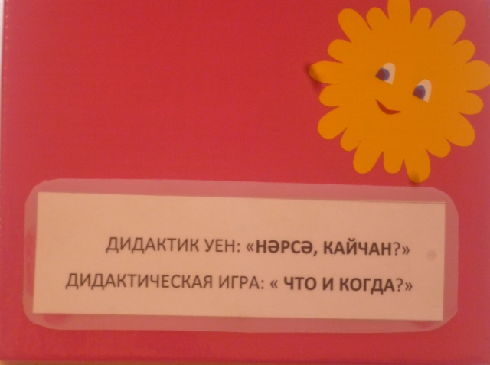
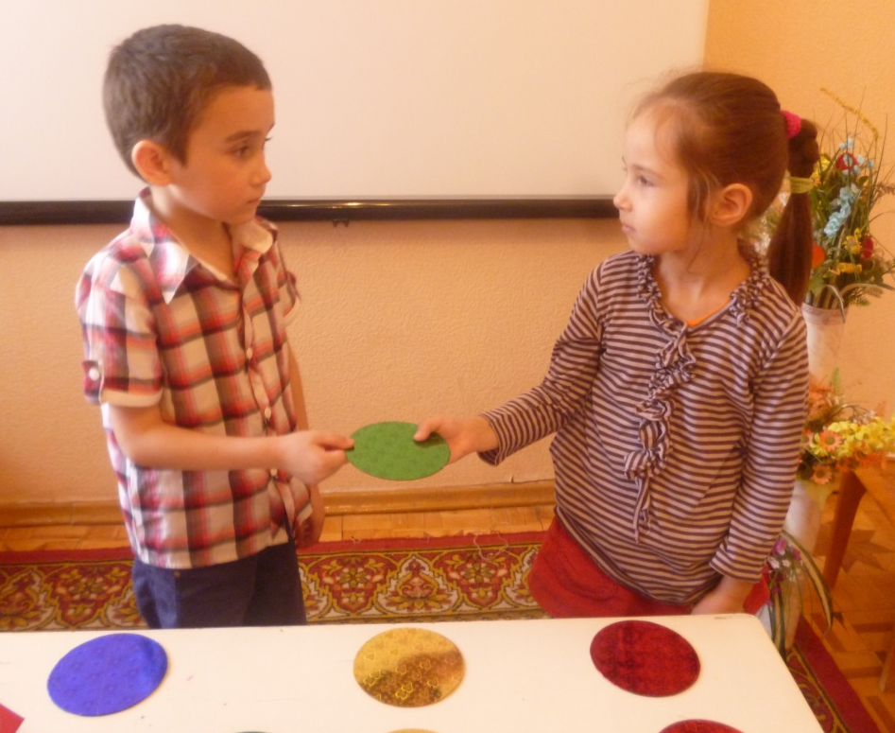
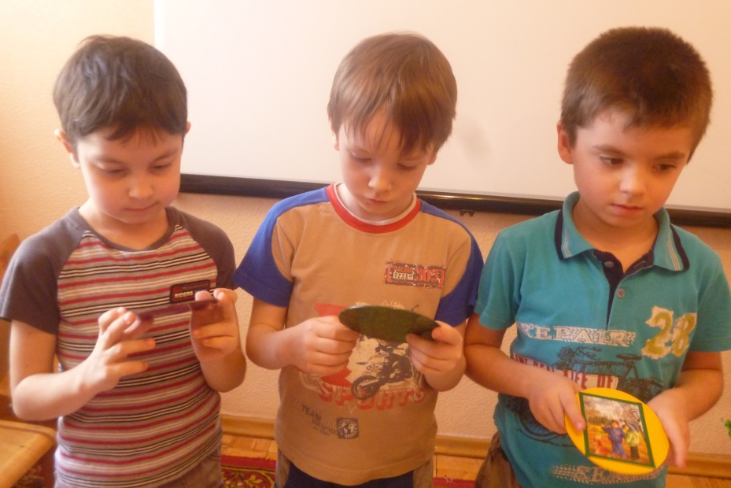

Slide 4

Ход игры.
Уенда алып баручы (тәрбияче) Һәм 4 бала катнаша. В игре участвует ведущий ( воспитатель) и 4 ребенка. Тәрбияче дисктагы рәсемнәрне буташтыра. Воспитатель перемешивает диск с картинками.
Тәрбияче: Бер дискны алып сорый, бу нǝрсǝ?
Бала: Бу кыш.(яз,җәй,көз)
Тǝрбияче: Əйе дөрес, а какого цвета кыш?
Бала: Зәӊгәр.
Тәрбияче: Дөрес, җәй нинди төстә? А какого цвета лето?
Бала: Кызыл.
Тәрбияче: Дөрес, правильно.А какого цвета весна (яз)?
Бала: Яшел (зеленый).
Тәрбияче: А теперь составьте небольшие предложения про времена года. Хэзер hәр рәсемгә туры китереп кечкенэ хикэя төзегез?
Тǝрбияче: Дөрес молодцы.
Тәрбияче: Уен шулай икенче балалар белэн дǝвам ителә.

Slide 5

